Slide 1
物件導向程式設計專題
五子棋
組別：第 _7__ 組
成員：
3B_B2225579_余士凱
2A_B3230550_汪裕軒
3A_B3406097_吳承翰

Slide 2
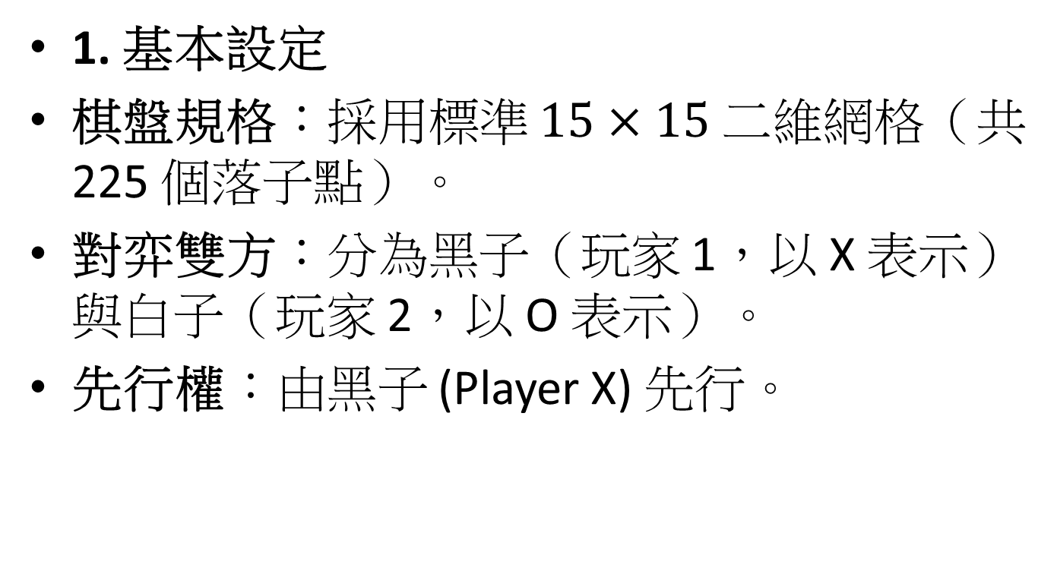
遊戲介紹
1. 基本設定
棋盤規格：採用標準 $15×15$ 二維網格（共 225 個落子點）。
對弈雙方：分為黑子（玩家 1，以 X 表示）與白子（玩家 2，以 O 表示）。
先行權：由黑子 (Player X) 先行。

Slide 3
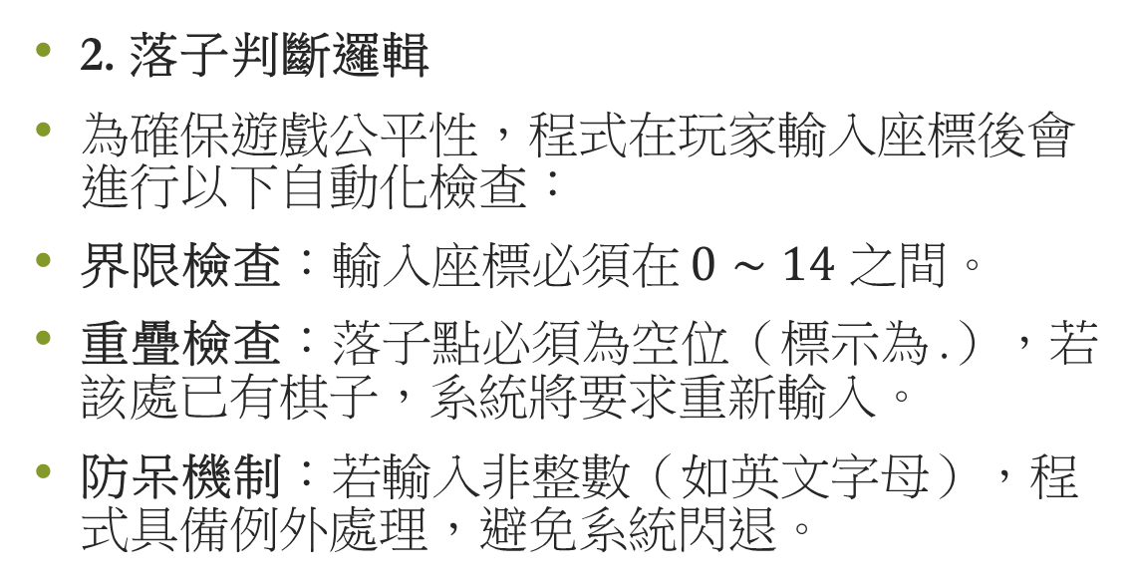
遊戲介紹
2. 落子判斷邏輯
為確保遊戲公平性，程式在玩家輸入座標後會進行以下自動化檢查：
界限檢查：輸入座標必須在 $0∼14$ 之間。
重疊檢查：落子點必須為空位（標示為 .），若該處已有棋子，系統將要求重新輸入。
防呆機制：若輸入非整數（如英文字母），程式具備例外處理，避免系統閃退。

Slide 4
遊戲介紹
3. 勝負判定與獲勝條件
本程式核心演算法採用「落子點軸向掃描法」。當玩家落子後，GameManager 會以該點為中心，即時掃描四條軸線：
軸線方向：水平方向、垂直方向、右斜方向、左斜方向。
獲勝條件：任一方向出現連續 5 顆（或以上）相同符號，系統立即宣告勝負。

Slide 5
遊戲介紹
4. 和局判定
若棋盤 225 個位置皆已填滿且無人達成連五子，系統將判定為和局並結束遊戲。

Slide 6
程式介紹
1. 遊戲核心邏輯 (OOP 權責分離)
本專案嚴格落實封裝原則，將功能模組化為兩種類別：
Board 類別：負責 數據層 (Data Layer)。封裝二維陣列，維護棋格狀態並負責畫面渲染。
GameManager 類別：負責 邏輯層 (Control Layer)。控制回合切換、處理玩家輸入、執行勝負判定演算法。

Slide 7
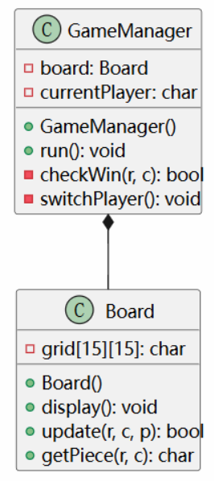
程式介紹
2. UML 類別圖概念
Board
- grid[15][15]: char (封裝成員變數)
+ display(): void (顯示棋盤)
+ update(r, c, p): bool (更新落子狀態)
GameManager
- board: Board (類別組合關係)
+ run(): void (啟動遊戲主循環)
- checkWin(r, c): bool (私有判定演算法)

Slide 8
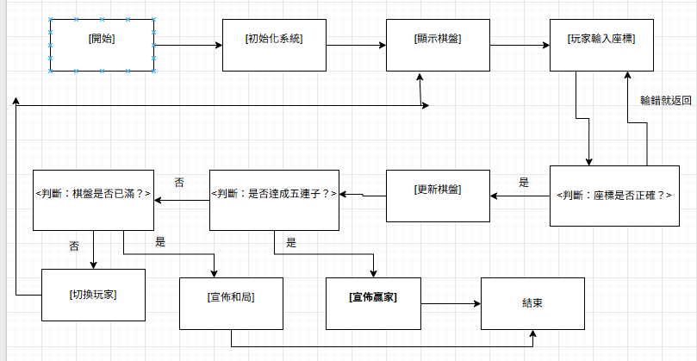
程式運作流程圖

Slide 9
程式介紹
3. 操作說明
啟動：執行 .exe 檔後，畫面顯示 15x15 網格。
輸入：輸入「行 橫」座標（例如 7 5 代表第 7 行第 5 列）。
結果：達成五連子後，系統自動宣佈贏家並終止程式。

Slide 10
程式如何安裝執行
三. 程式如何安裝執行
環境準備：電腦需安裝 Visual Studio 2022 (含 C++ 桌面開發組件)。
匯入原始碼：將 Board.h, Board.cpp, GameManager.h, GameManager.cpp, main.cpp 加入專案。
編譯程式：點選上方選單 「建置 (B)」 -> 「建置方案」。
啟動遊戲：點選 「在地 Windows 偵錯工具」 (綠色箭頭)。

Slide 11
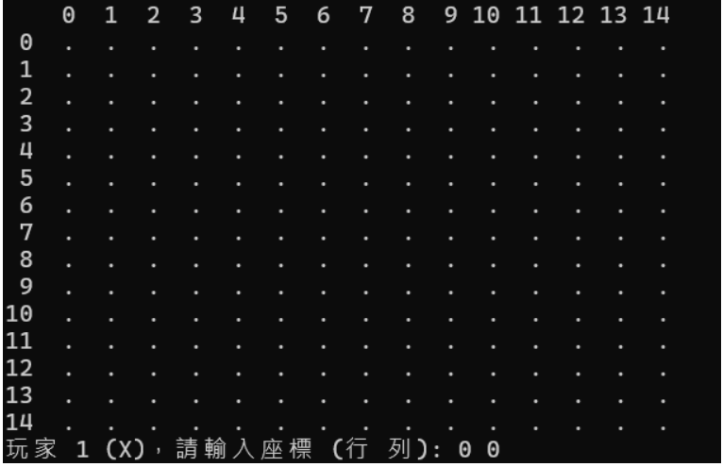
四. 程式畫面截圖
遊戲初始畫面

Slide 12
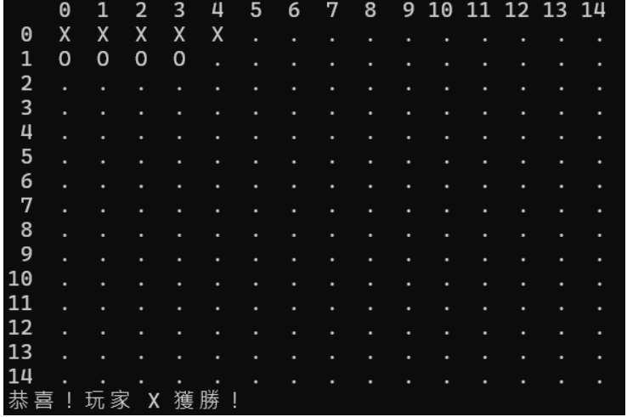
四. 程式畫面截圖
遊戲勝利畫面

Slide 13
分工資訊
余士凱：撰寫程式、做UML、報告
汪裕軒：做PPT、報告
吳承翰:報告

